Slide 1
RANCANG BANGUN APLIKASI LAYANAN JASA PERCETAKAN BERBASIS LOKASI DAN TEKNOLOGI WEB
Dipresentasikan Oleh :
Ahmad Zahron (161080200236)
Dosen Pembimbing :
Irwan A. Kautsar, S.Kom., M.Kom., Ph.D
Sidoarjo, 05 Desember 2019

Slide 2
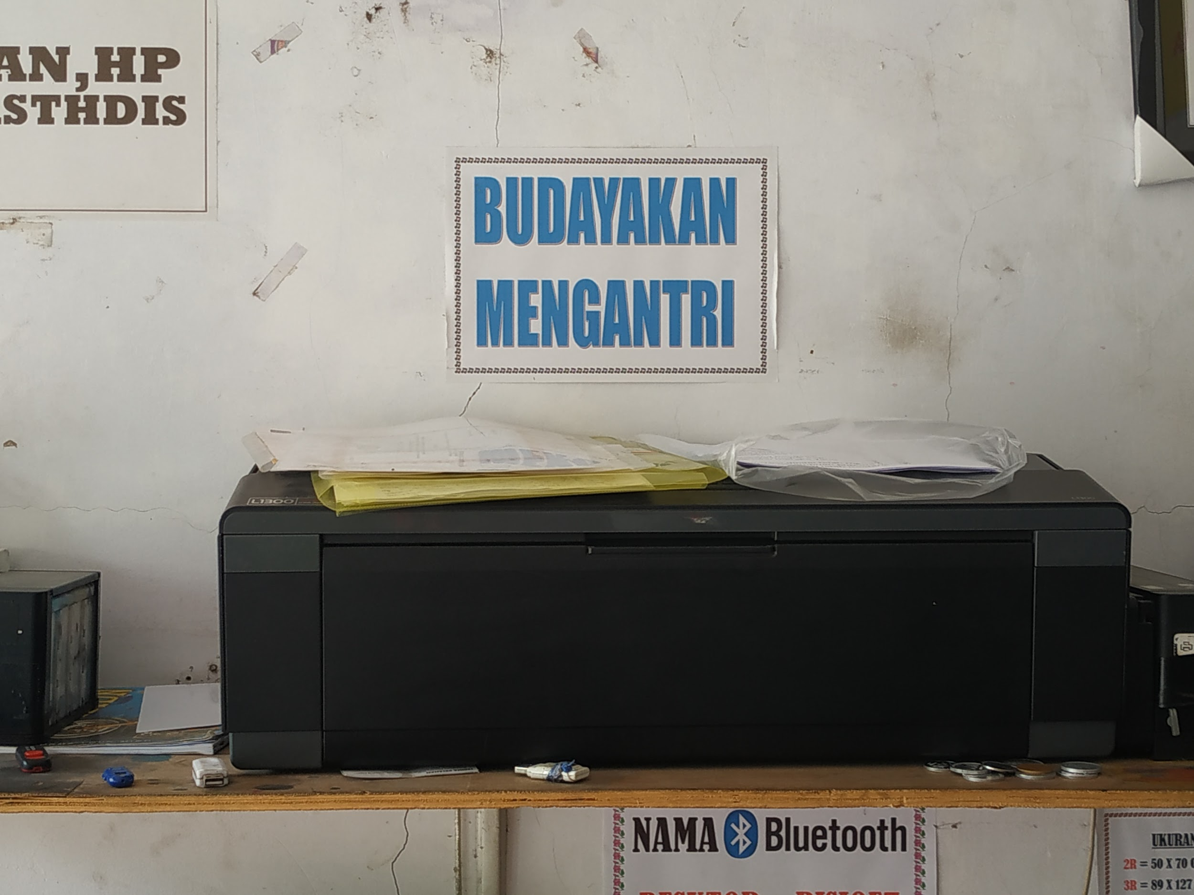

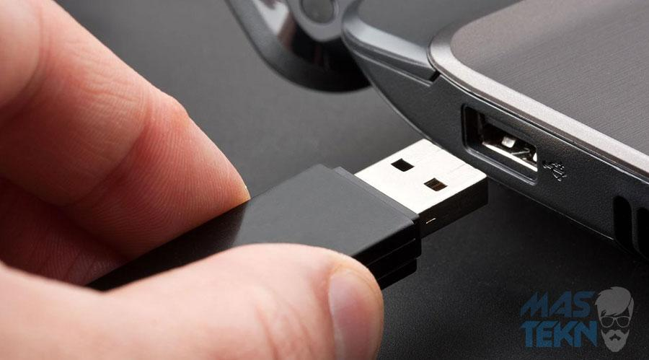
Latar Belakang
kegiatan yang harus dilakukan sebelum mencetak dokumen
pergi ke tempat percetakan
mengantri pada saat akan mencetak
memasukkan flashdisk untuk mencetak file yang dibutuhkan

Slide 3
Tinjauan Pustaka
Hidayat, R. (2016). Sistem Informasi Pemesanan Jasa Cetak Berbasis Web Pada Cv. Vida Plus Jakarta. 102.
Humisar, H. (2013). Aplikasi Sistem Informasi Jasa Percetakan Pada CV. Dua Inspirasi. Open Access Journal of Information, 2–4.

Slide 4





Metodologi/Rancangan Sistem

Slide 5
Terima Kasih

